Slide 1
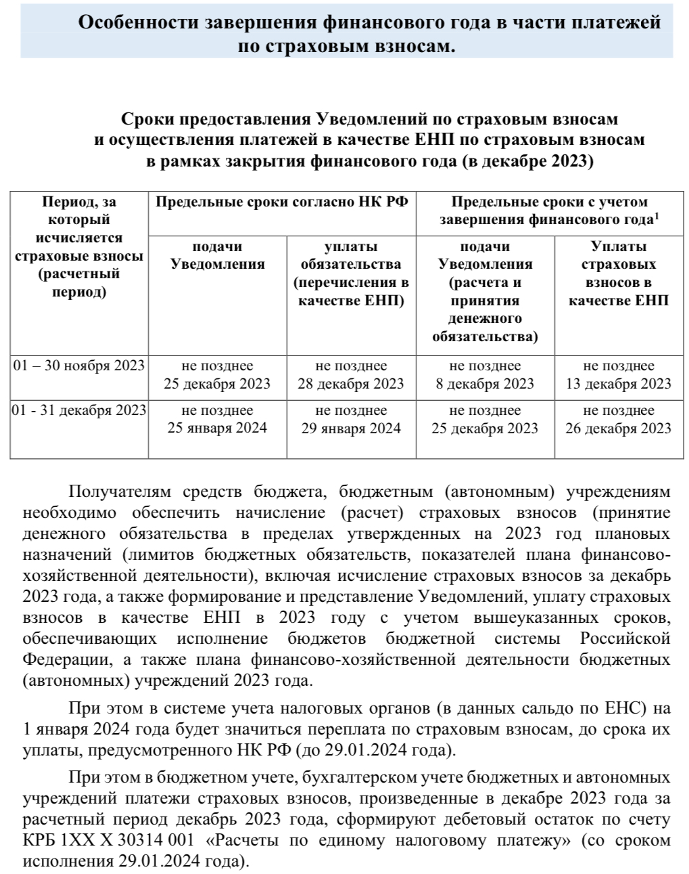
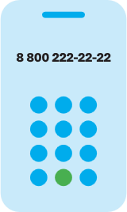
WWW.NALOG.GOV.RU
8 (800) 222-22-22
Бесплатный многоканальный телефон контакт-центра ФНС России

